Slide 1
Муниципальное Бюджетное Дошкольное Образовательное Учреждение детский сад «Калинка» № 26 г.Павлово
Нижегородской области
«ВЫ ПОЧАЩЕ ПРИХОДИТЕ В ЦИРК!»
Воспитатель 1 кв. категории:
Катютина И.В.
2020 год

Slide 2
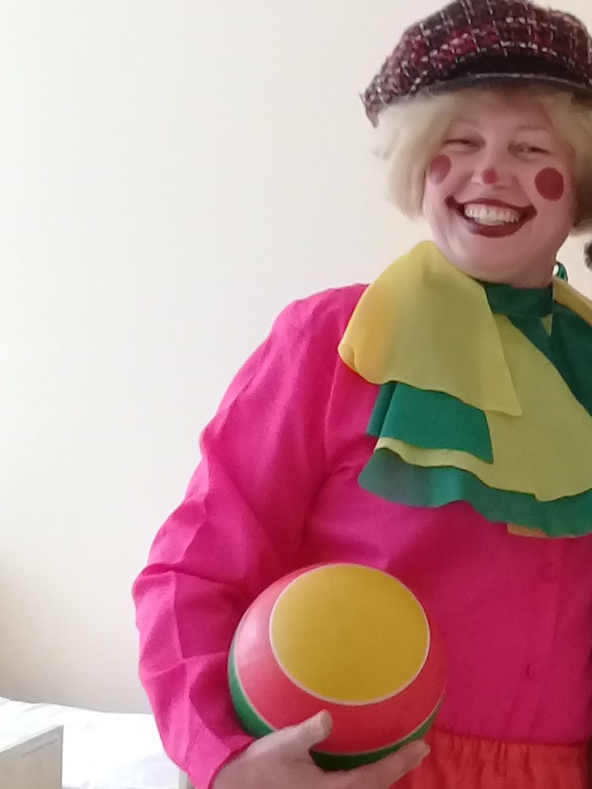
«ВЕСЕЛЫЙ КЛОУН»
В парке раскинулся круглый шатер,
В центре шатра расстелился ковер.
В цирке всю публику клоун смешит,
Здесь даже купол от смеха дрожит.

Slide 3
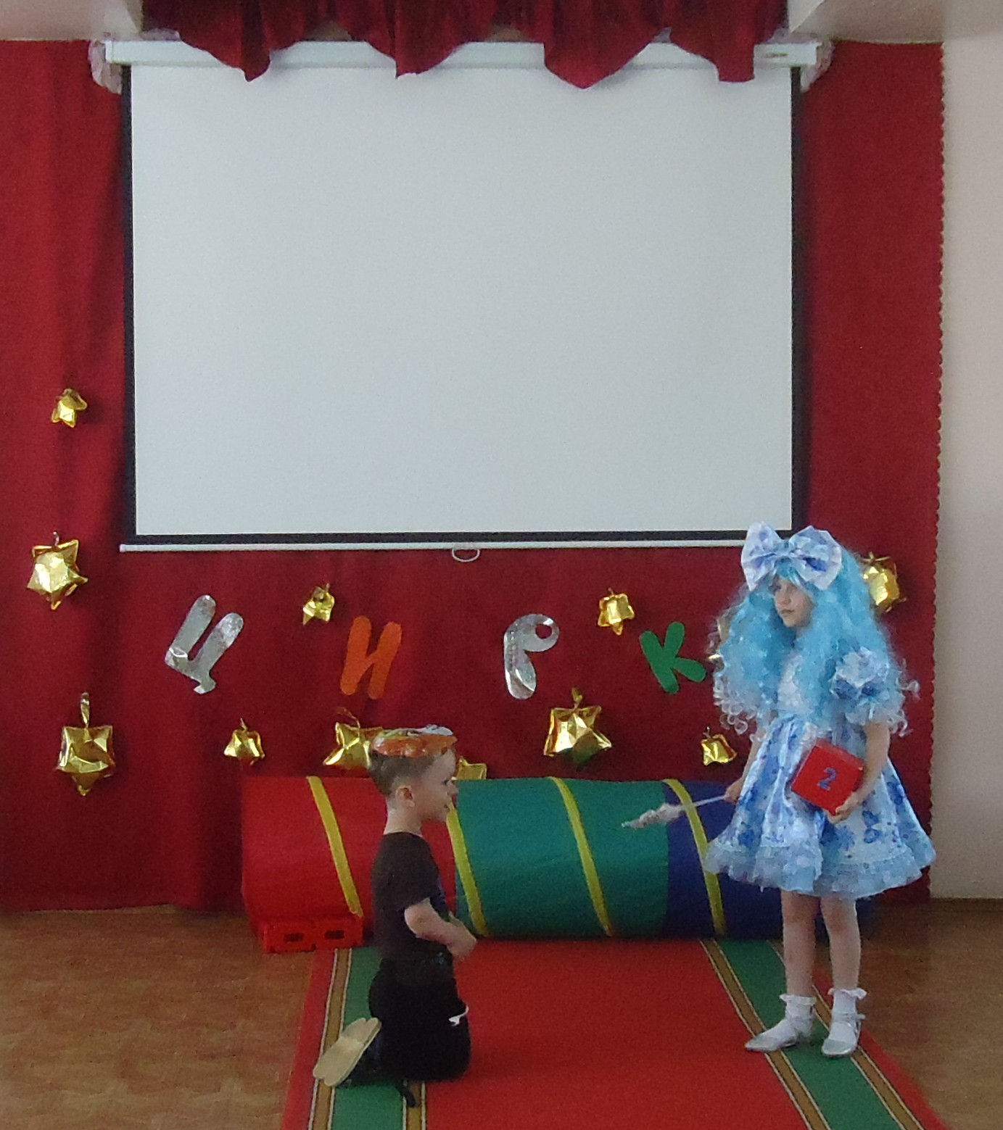
«У воспитанной собаки
нету времени для драки,
нужно ей решать примеры, приносить мячи в зубах, танцевать на двух ногах.»

Slide 4
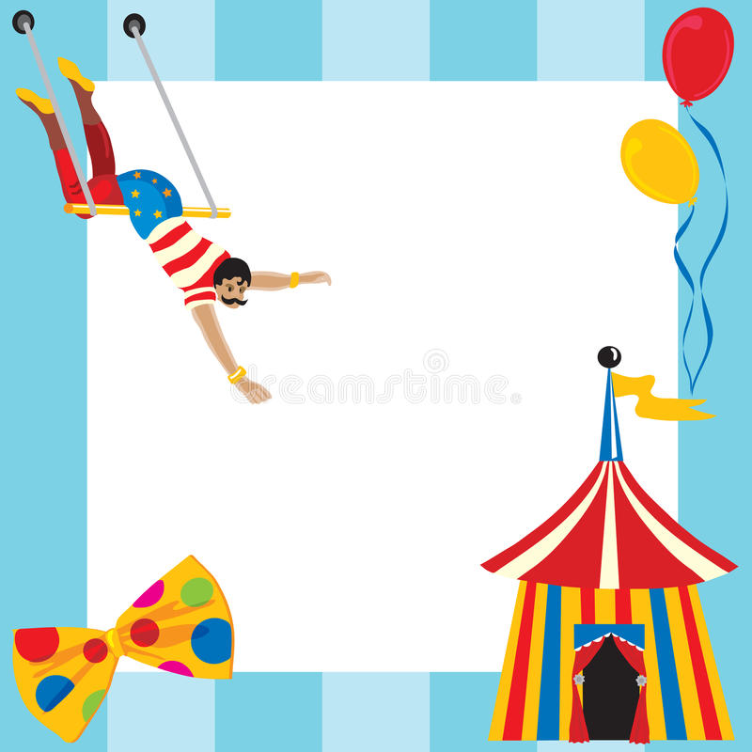
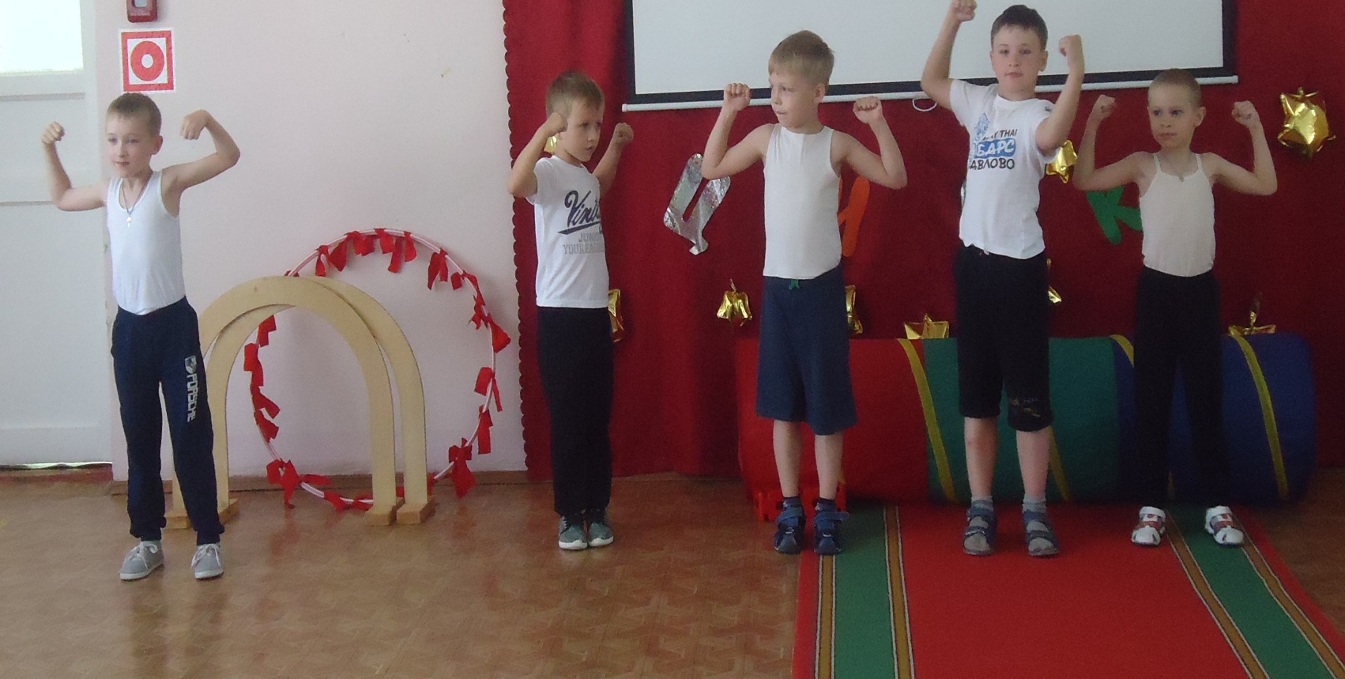
«СИЛАЧИ»
Единственные в мире
Атлеты – силачи,
Подбрасывают гири,
Как детские мячи.

Slide 5
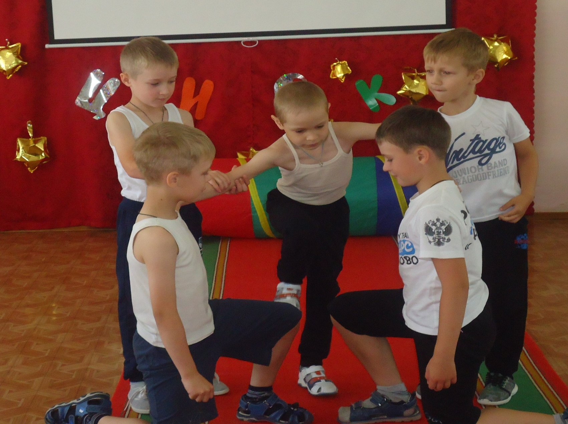
«Акробатический номер»

Slide 6
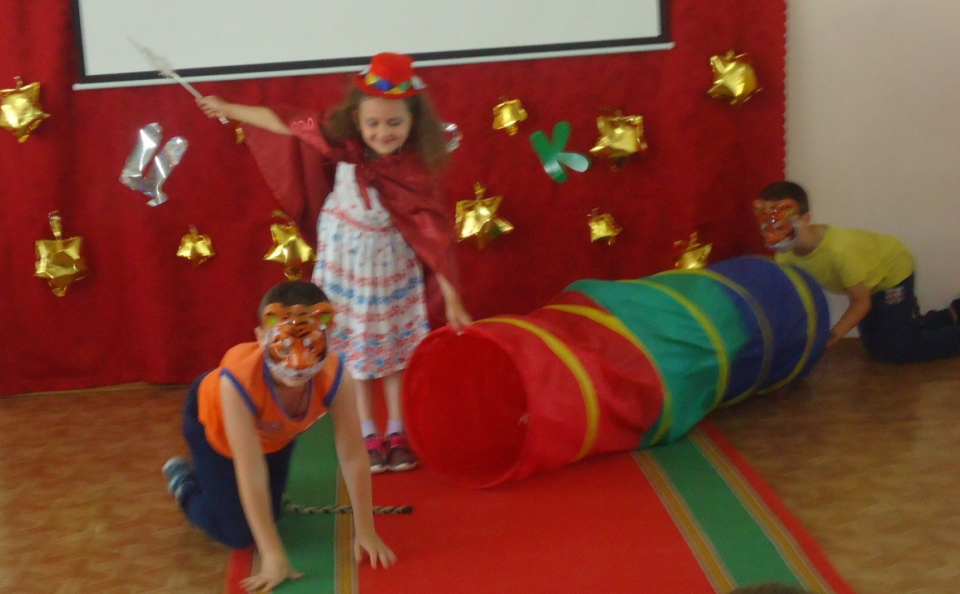
Негритянка Мэри Грей –
дрессировщица зверей.
Вот открылись в клетку двери,
друг за другом входят звери.

Slide 7
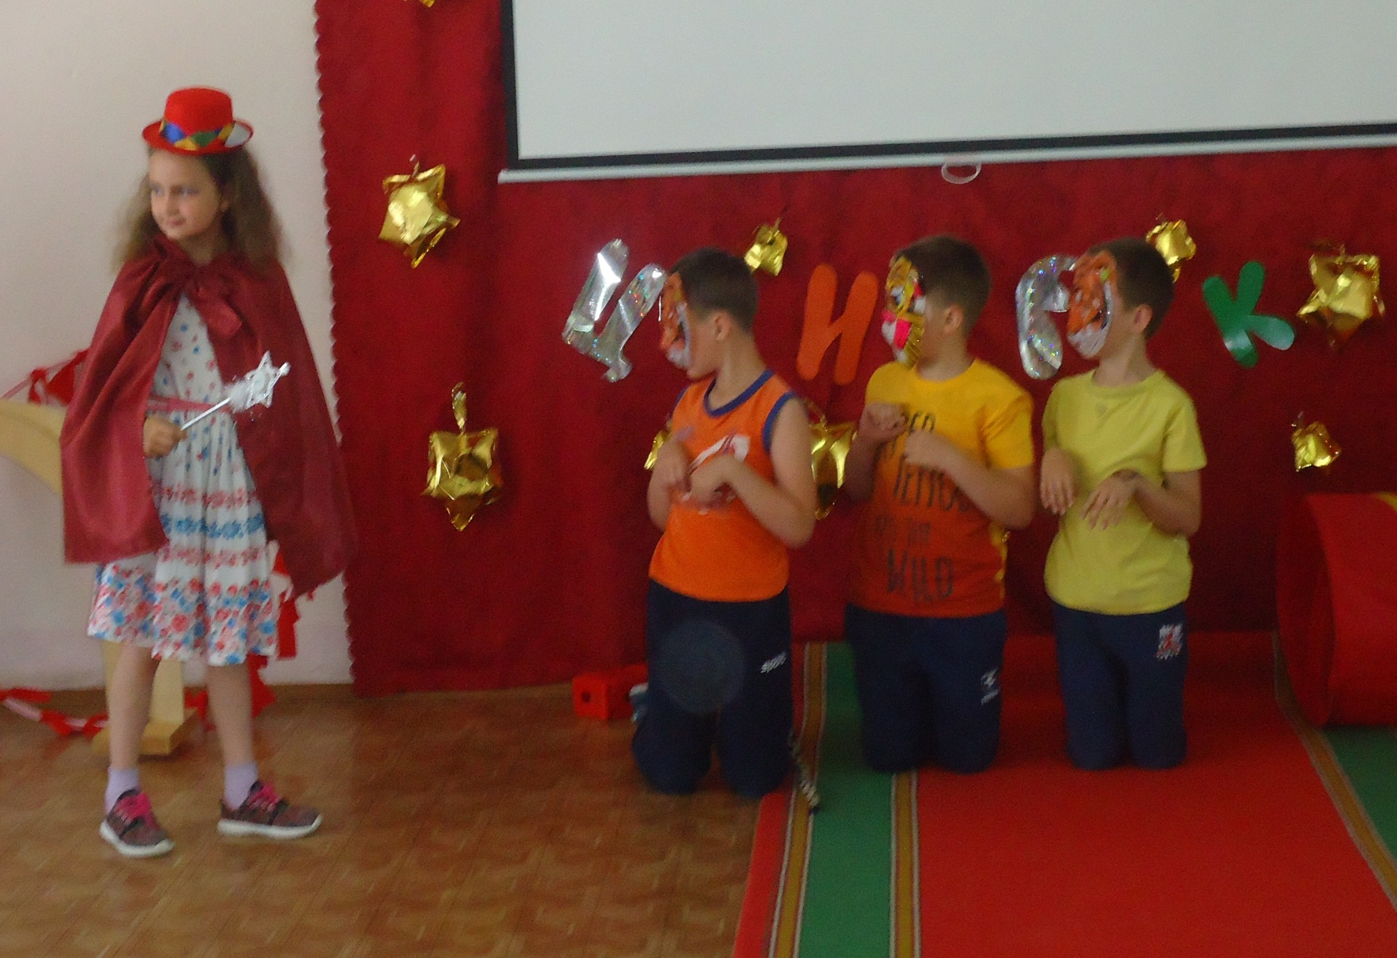
«Дрессированные тигры»

Slide 8
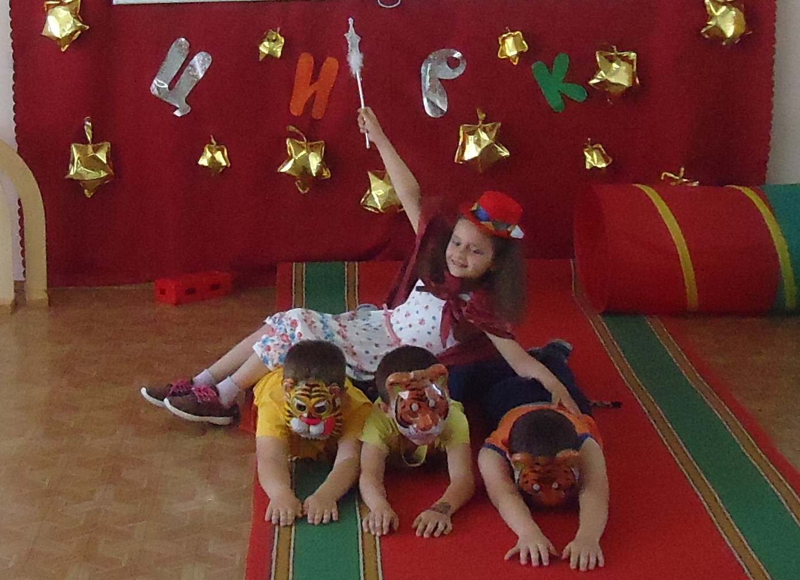
«Смертельный номер – ловко, быстро,
Покажут полосатые артисты.»

Slide 9
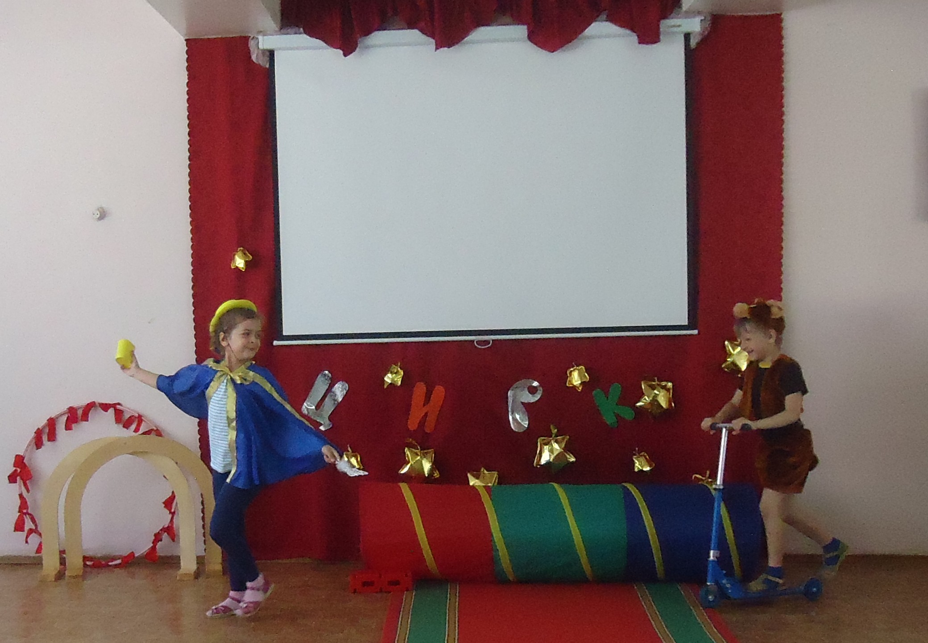
«Дрессировщица и медвежонок»

Slide 10
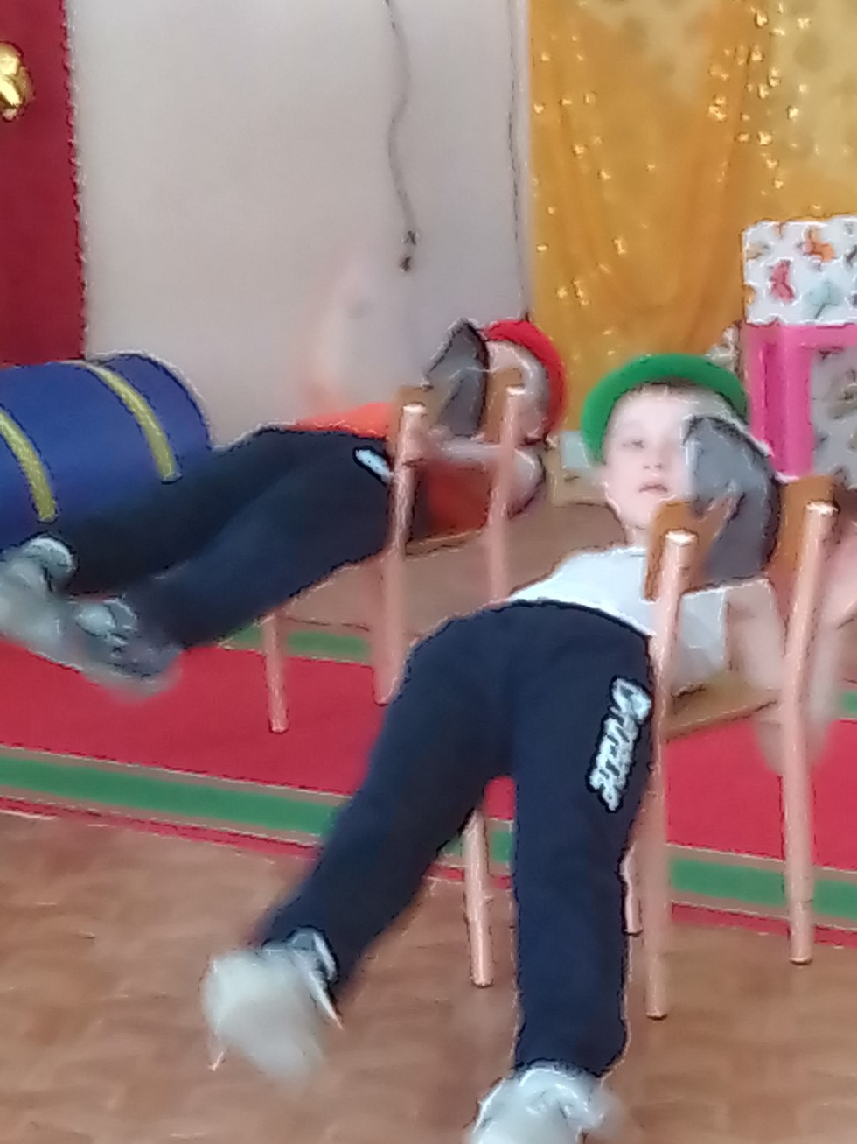
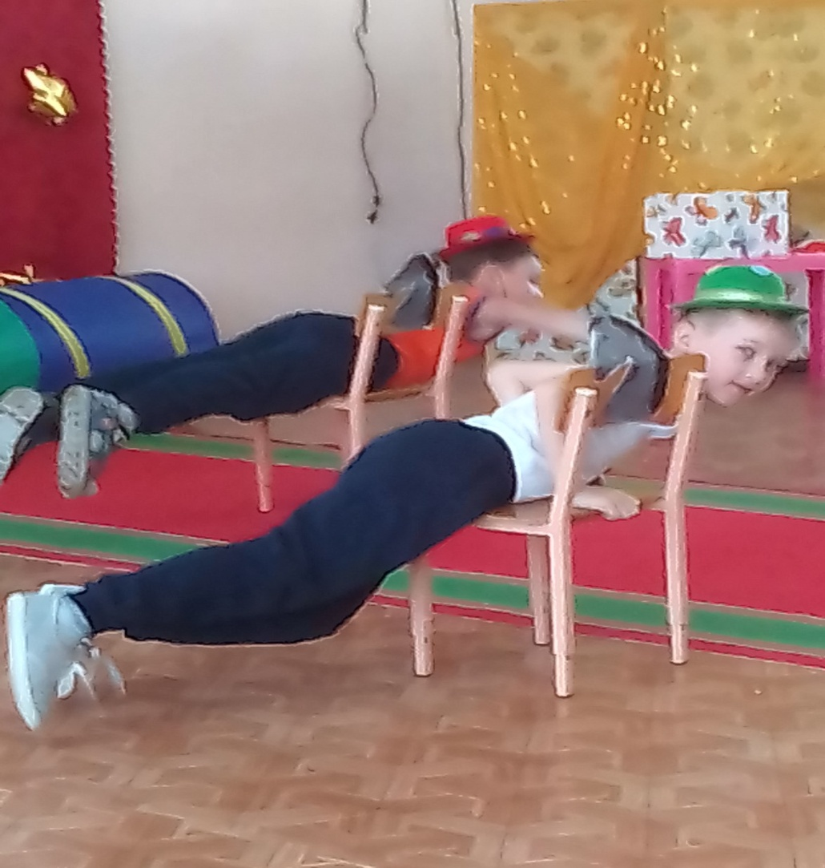
«Лихие наездники»
«Конь во весь опор бежит, на коне – лихой джигит,
Весело, ловко … ай да джигитовка!»

Slide 11
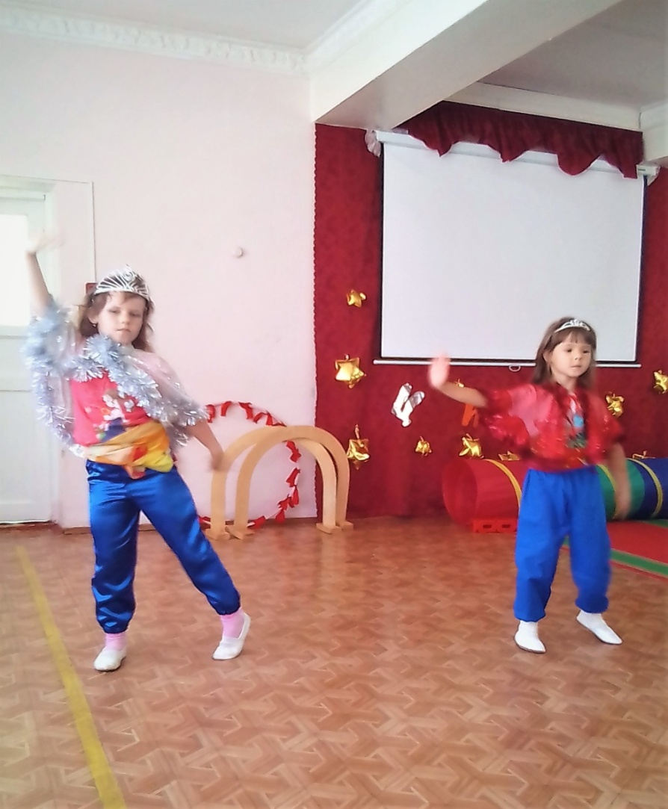
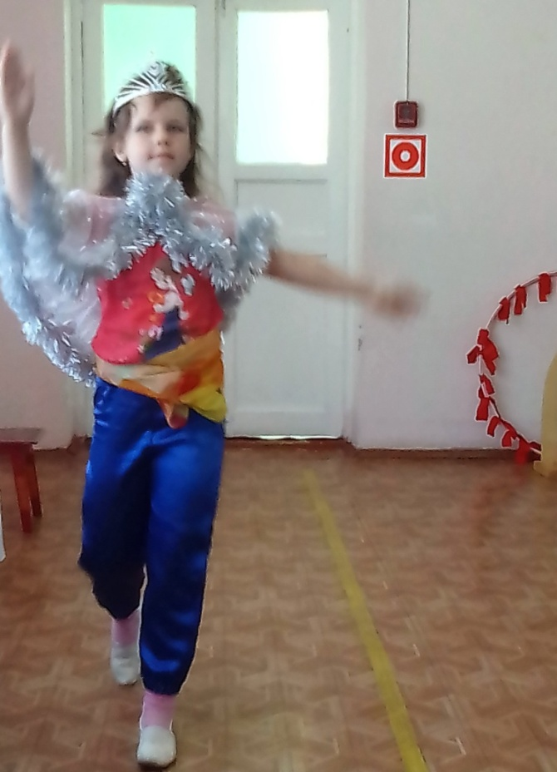
«ВОСТОЧНЫЕ КРАСАВИЦЫ»

Slide 12
«Цирк – это мир с особыми людьми,
И во вселенной нет такой планеты,
Где столько смелости, любви,
От публики – сердечного ответа.
Любите ЦИРК, ЦИРК, ЦИРК
И почаще приходите в ЦИРК.»

Slide 13
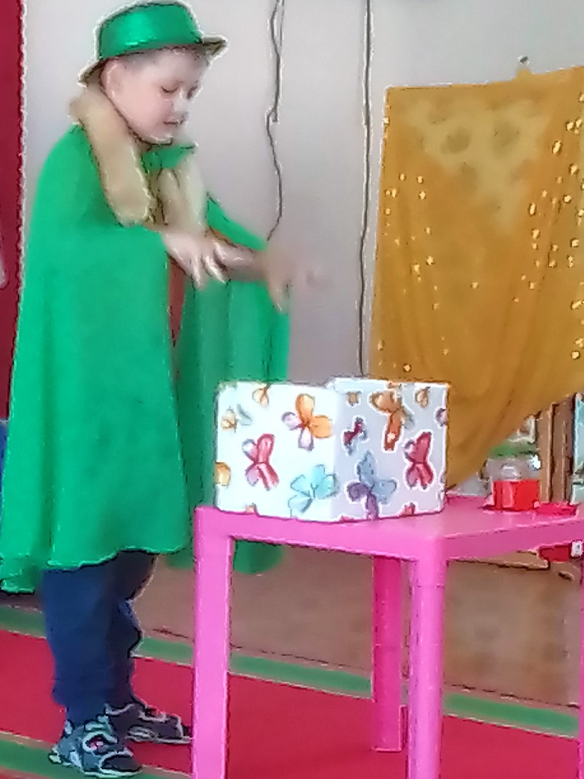
«Вот загадка для людей – маг, факир и чародей.
Показал пустой мешок – через миг там - петушок.»
«ФОКУСНИК»

Slide 14
«Парад - АЛЛЕ!»
«Когда прожектора арену озарят
Лучами праздничных волнений и надежд,
Артистов цирка вызывает на парад
Истосковавшийся, сверкающий манеж.»

Slide 15
ДО НОВЫХ ВСТРЕЧ!!!

